Slide 1


4
곱셈 (『수학』 70~71쪽 , 『수학 익힘』 46~47쪽)
(몇십) × (몇)을
구해 볼까요
2차시

Slide 2

2
차시
(몇십) × (몇)을 구해 볼까요
(몇십) × (몇)을
구해 보아요.
학습
문제

Slide 3
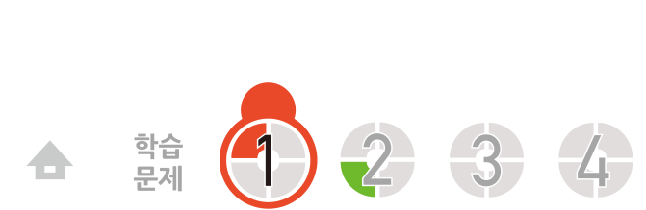
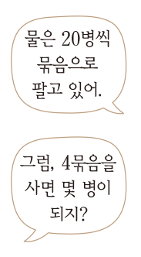
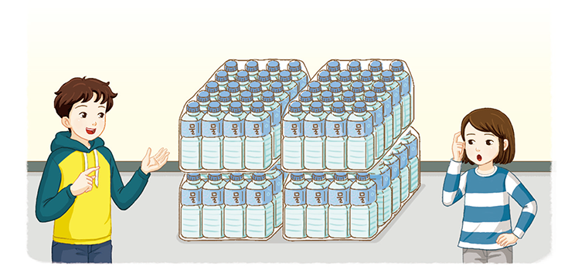

물병의 수를 구하는 방법
생각하기
효도 잔치에 필요한 물을 사려고 합니다. 사야 할 물은 모두 몇 병인지 알아봅시다.
지혜가 사려는 물은 몇 병씩 한 묶음으로 팔고 있나요?
20병씩 한 묶음으로 팔고 있습니다.

Slide 4
물병의 수를 구하는 방법
생각하기
몇 묶음을 사려고 하나요?
4묶음입니다.
사야 할 물은 모두 몇 병일까요?
80병입니다.
어떻게 구했는지 이야기해 보세요.
20씩 뛰어 세면 20, 40, 60, 80입니다.
더하기로 계산하면 20+20+20+20이므로 80입니다.
10이 2개씩 4묶음 있다고 생각하면 80입니다.

Slide 5
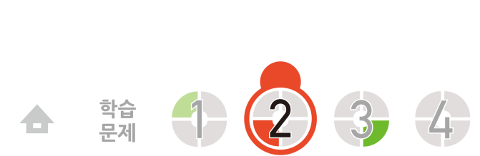
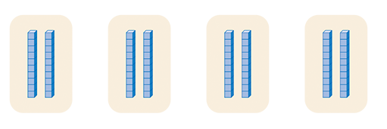
수 모형으로 계산 원리와
형식 이해하기
수 모형으로 어떻게 계산하는지 알아봅시다.
물은 모두 몇 병인지 곱셈식으로 나타내어 보세요.
20× 4입니다.
수 모형으로 놓아 보세요. 십 모형은 몇 개씩 몇 번 놓아야 하나요?
2개씩 4번입니다.
십 모형은 모두 몇 개인가요?
8개입니다.

Slide 6
수 모형으로 계산 원리와
형식 이해하기
십 모형의 수를 곱셈식으로 나타내어 보세요.
2× 4=8입니다.
20× 4는 얼마라고 생각하나요?
80입니다.
20× 4를 계산하는 방법을 이야기해 보세요.
십 모형이 8개이므로 80입니다.
2× 4=8이고, 8은 십 모형의 수이므로 20× 4=80입니다.

Slide 7
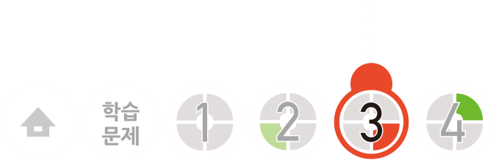
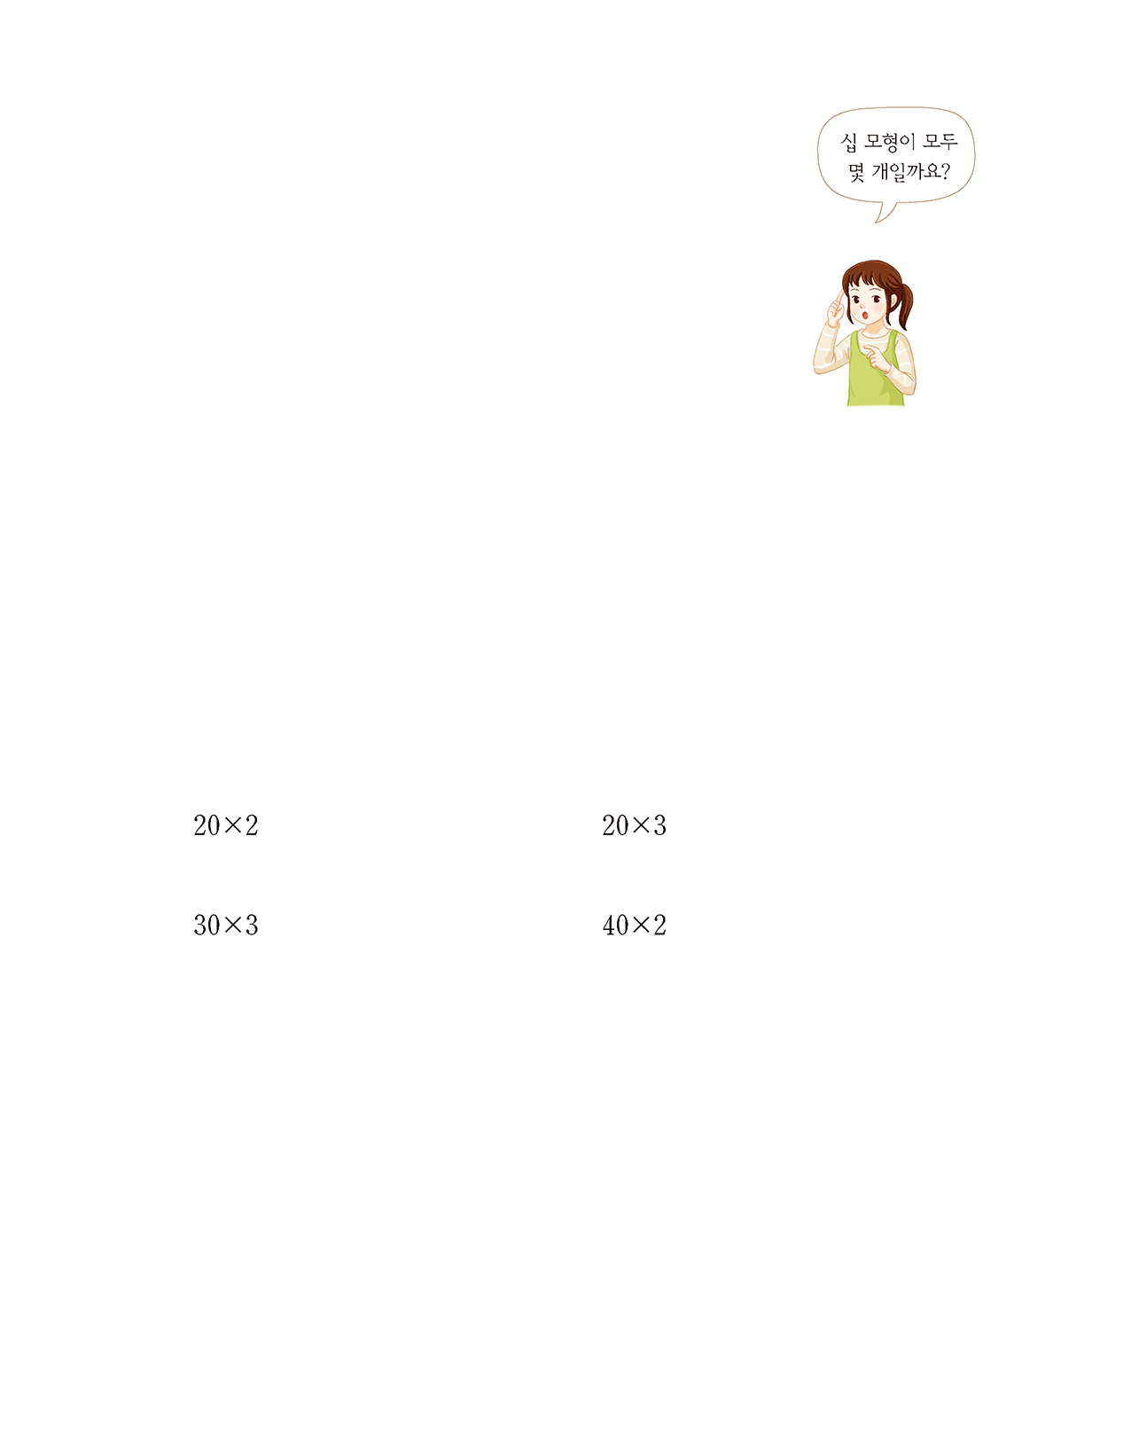
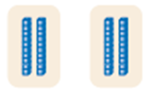
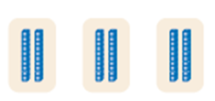


(몇십) × (몇) 익히기
계산해 봅시다.
= 40
= 60
= 90
= 80

Slide 8
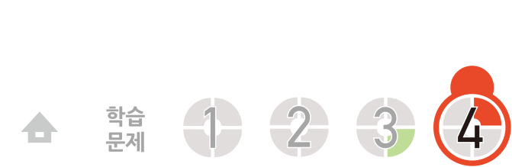
문제 해결하기
마을 회관에 장식할 풍선을 30개씩 2묶음 사려고 합니다.
사야 할 풍선은 모두 몇 개인지 여러 가지 방법으로 구해 봅시다.
풍선을 몇 개씩 몇 묶음 사려고 하나요?
30개씩 2묶음입니다.
풍선은 모두 몇 개인지 여러 가지 방법으로 구해 보세요.
식을 세우면 30×2이고, 십 모형의 수는 3×2=6
이므로 사야 할 풍선은 모두 60개입니다.
3×2=6이고 계산한 6에 0을 붙이면 60개입니다.
30+30=60이므로 60개입니다.

Slide 9
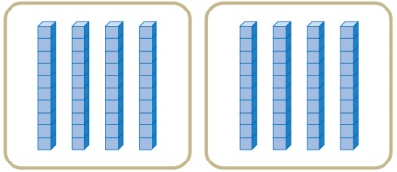
문제 1. 수 모형을 보고 안에 알맞은 수를 써넣으세요.
40 ×
2
=
80

Slide 10
문제 2. 계산해 보세요.
30 × 3
= 80
= 90
10 × 8

Slide 11
문제 3. 대한초등학교 3학년에는 20명씩 3반이 있습니다. 대한초등
학교 3학년 학생은 모두 몇 명인지 곱셈식을 쓰고 답을 구하세요.
20×3 =
60
,
60명

Slide 12
2
차시
(몇십) × (몇)을 구해 볼까요
다음 시간에 배울 내용 알아보기
(몇십몇) × (몇)을
구해 볼까요(1)
3차시

